Slide 1

桃園幼獅工業區污水處理廠
操作營運業務簡報
單 位:桃園幼獅工業區服務中心
中華民國108年12月10日

Slide 2
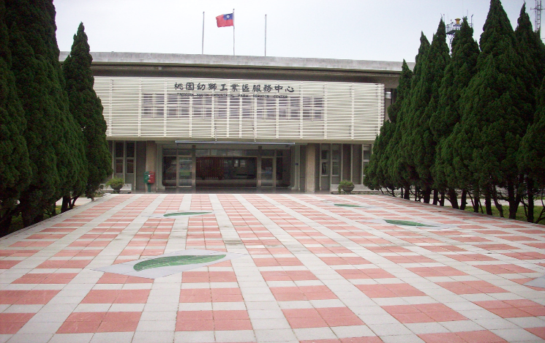
簡報架構
工業區簡介
管理/操作
維護/檢驗
創新/產學
困境/解決

Slide 3
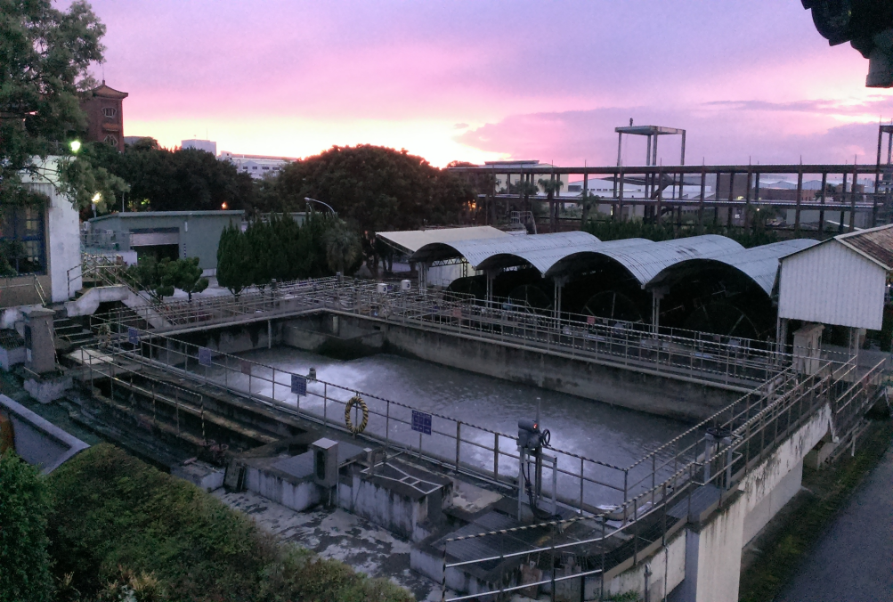
工業區簡介
工業區與污水廠設立與開發
1.為加速國家經濟建設之發展，於民國58年10月奉示籌設工業區，輔導青年自創生產事業，提供各種協助與優惠，協助解決取得廠地廠房之困難，以供青年創業之用，以促進國家經濟建設發展。
2.經濟部及救國團共同開發本工業區並於61年5月18日開發完成。
項目 | 一期 | 二期 | 三期 | 四期
平均設計水量CMD | 3300 | 3300 | 3300 | 3547
建設費用(萬元) | 11082.2 | 891.8 | 1410.4 | 4090
建設期間 | 68年11月 ~74年9月 | 83年8月 ~84年8月 | 87年5月 ~88年5月 | 100年12月 ~101年8月
處理方式 | 旋轉生物圓盤 | 旋轉生物圓盤 | 旋轉生物圓盤 | 旋轉生物圓盤
建造原因 | 正式營運操作 | 為處理重金屬 | 儀控設備汰換 | 105年放流水加嚴標準
設計監造 | 住都局 | 中興工程 | 國興工程顧問 | 祥勝科技顧問

Slide 4
工業區簡介
工業區廠商業別及廢水量
行業別 | 家數 | 水量（cmm） | 百分比
食品業 | 8 | 3,446 | 5.87 %
紡織業 | 7 | 384 | 0.65 %
化學製品業 | 13 | 2,514 | 4.29 %
藥品製造業 | 2 | 2,475 | 4.22 %
金屬製品業 | 19 | 20,800 | 35.46 %
電子零件業 | 5 | 7,194 | 12.26 %
電力設備業 | 6 | 339 | 0.58 %
機械設備業 | 17 | 14,182 | 24.18 %
塑膠製品業 | 10 | 4,378 | 7.46 %
汽車零件業 | 3 | 42 | 0.07 %
其他 | 18 | 2,903 | 4.95 %
合計 | 108 | 58,657 | 100 %
Notes:
金屬製品業/電子零件業/機械設備業/
3業別廢水量約占處理量70%.

Slide 5
人員配置
管理/操作
主任
傅治平
環保組
管理
維護
操作
檢驗
組長
邵維民
技術員
黎燕星
技術員
尹相忠
技術員
林俊男
技術員
李侑璁
技術員
趙健涵
化驗員
謝雅玲
趙員自11月起支援
新北污水廠

Slide 6
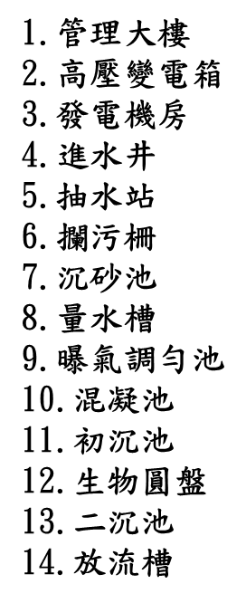
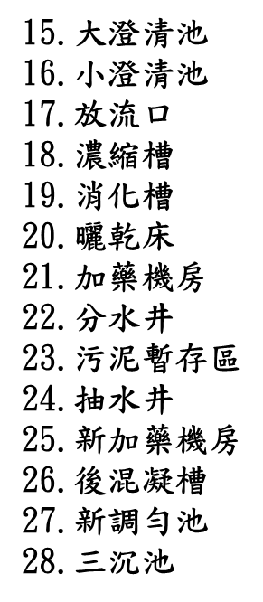
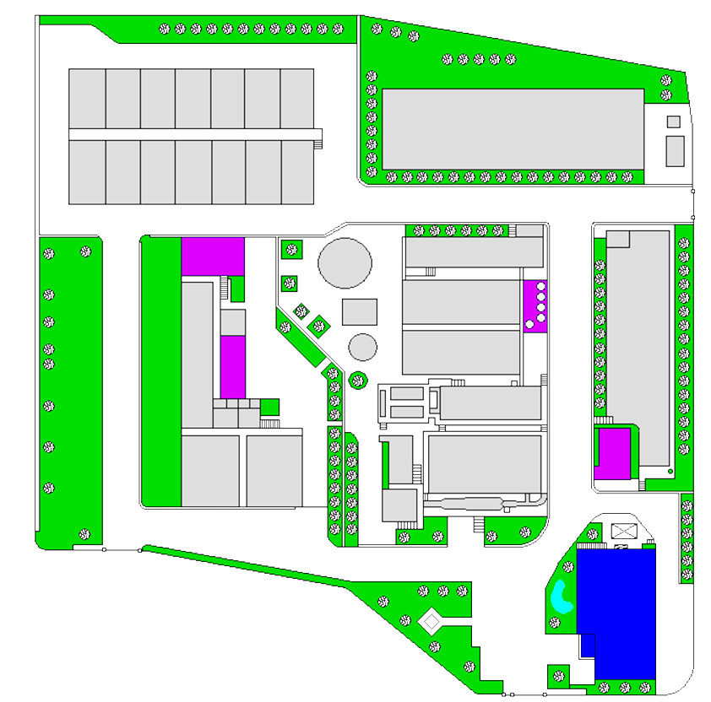
管理/操作
污水處理廠平面配置圖
20
15
17
14
22
23
19
13
21
24
12
16
28
25
18
26
10
11
27
9
3
5
6
7
8
2
4
1

Slide 7
處理流程
管理/操作
R
B
C
抽水站
調勻池1
前混凝池
初沉池
二沉池
後混凝池
三沉池
進流水
放流水
調勻池2
消
化
槽
曬乾床
濃
縮
池
清運
處理
上層液及濾液
旋轉生物圓盤法(RBC)

Slide 8
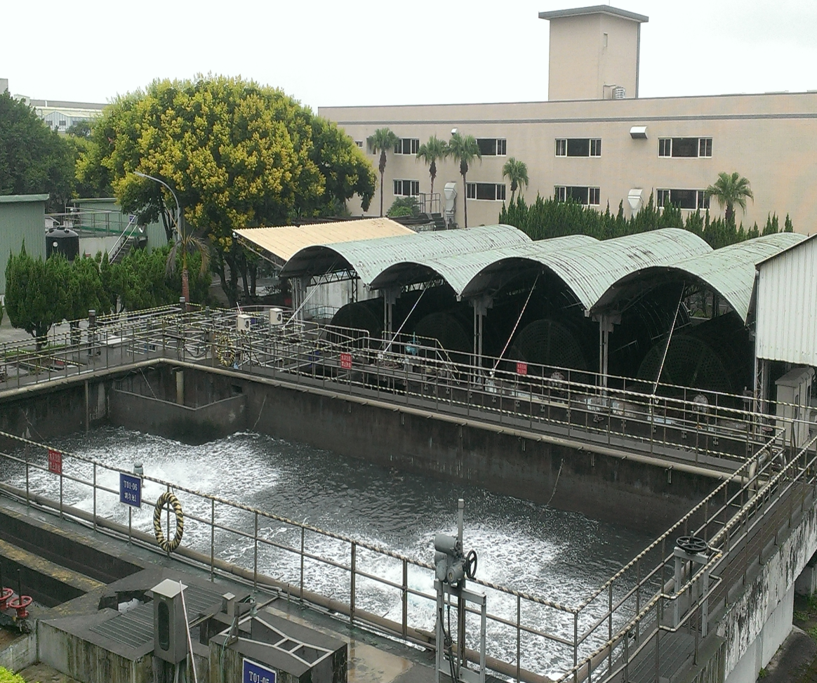
管理/操作
108年1~10月營運績效
項目 | 單位 | 金額
收入 月平均 | (元) | 1,097,003
支出 月平均總計 | 不含折舊 | 1,073,606
 | 含折舊 | 1,590,043
收支比(%) | 不含折舊 | 109
 | 含折舊 | 71
處理成本 (元/M³) | 不含折舊 | 17.8
 | 含折舊 | 26.4
註：108年1~10月平均每月處理水量60,146M³.
註：108年1~10月平均每月攤提折舊費516,437元.

Slide 9
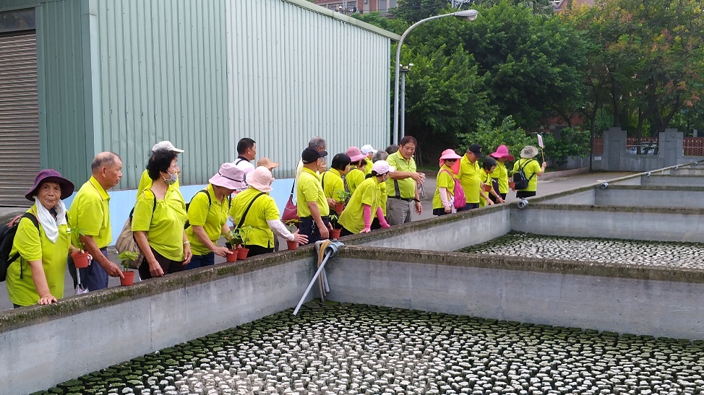
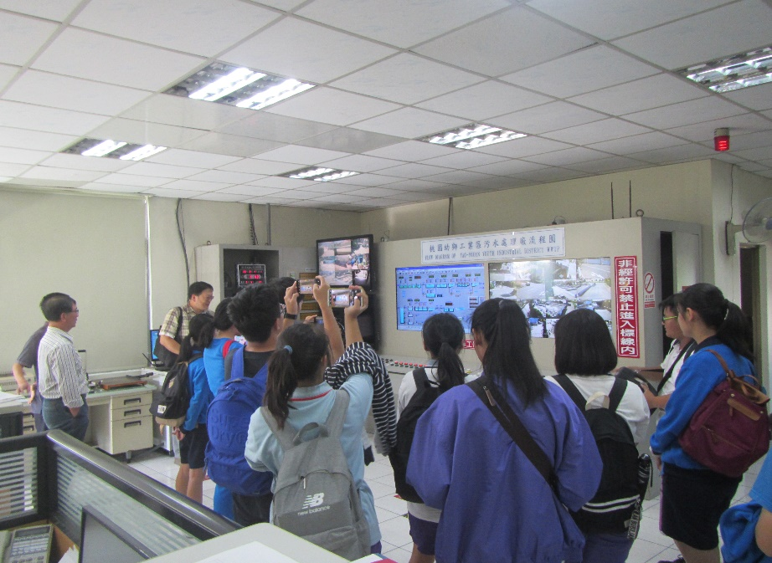
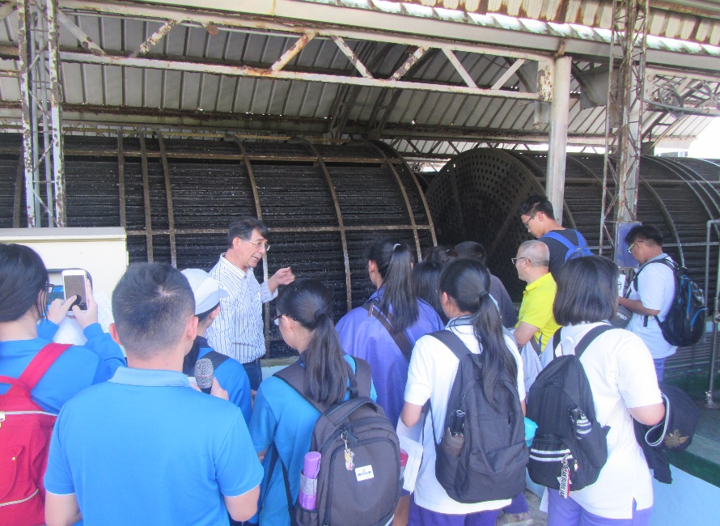
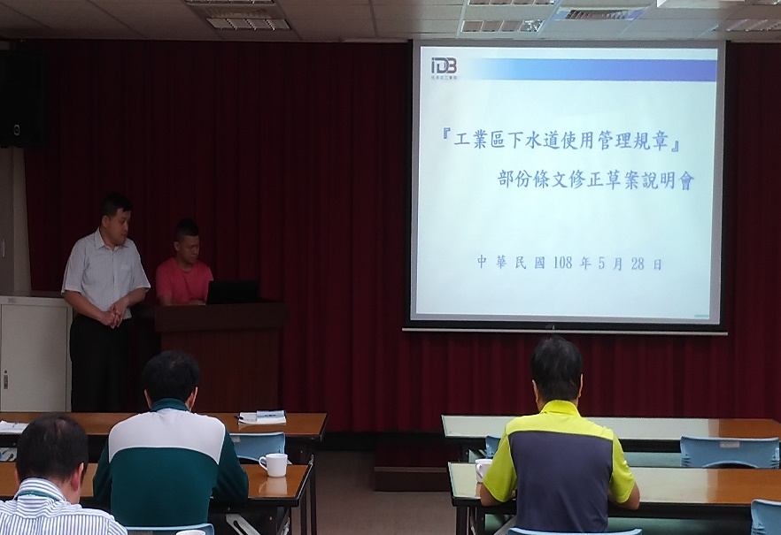
管理/操作
環保組辦理重要工作
項目 |  | 時間 | 備註
1 | 工業區「下水水質標準」修正說明會 | 1/29 | 法規說明會
2 | 基隆二信中學參訪污水廠 | 5/16 | 參訪活動
3 | 下水道使用管理規章部分條文修正草案說明會 | 5/29 | 法規說明會
4 | 高榮社區發展協會參訪污水廠 | 10/3 | 參訪活動

Slide 10
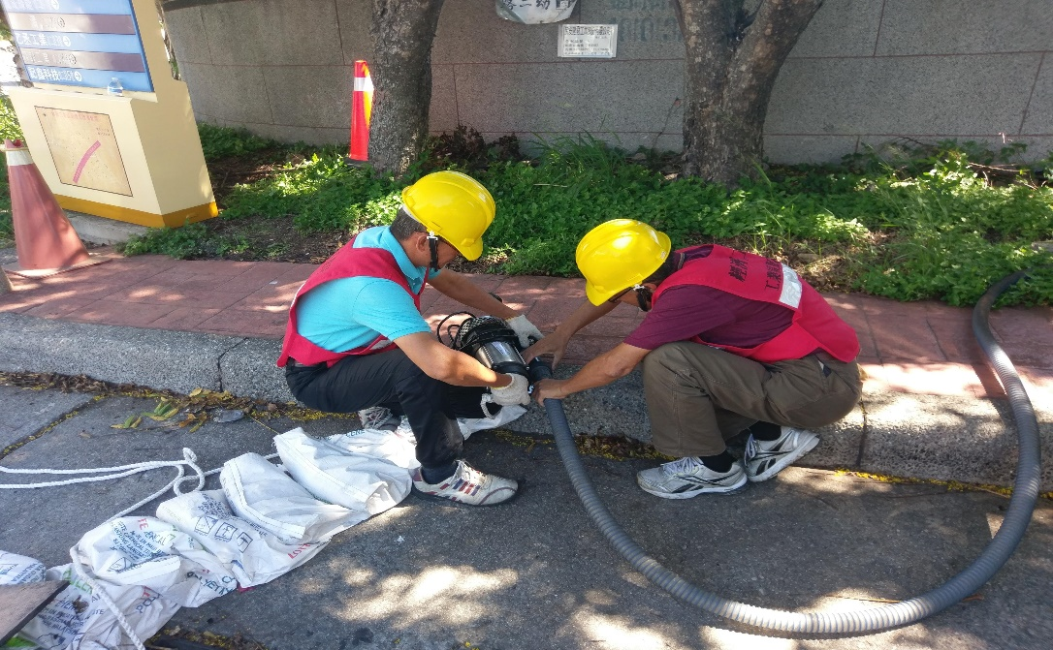
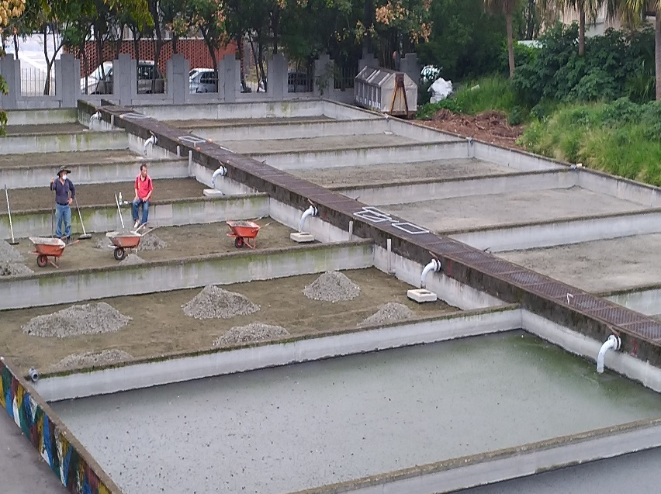
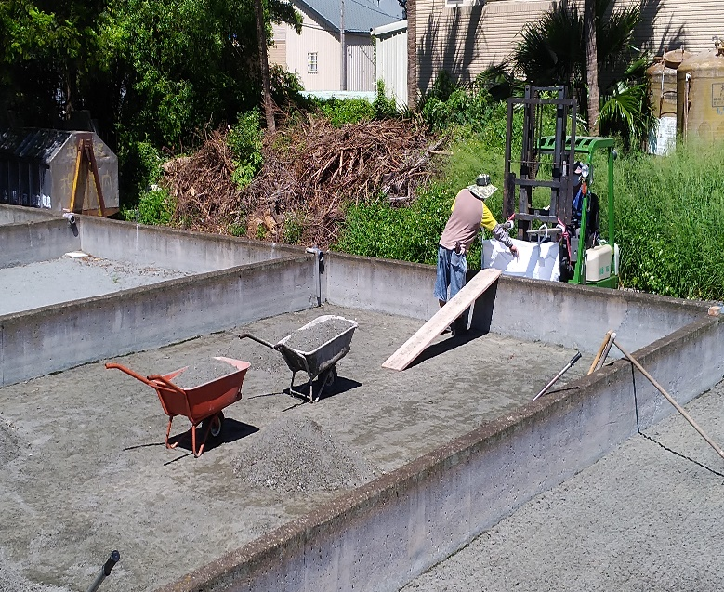
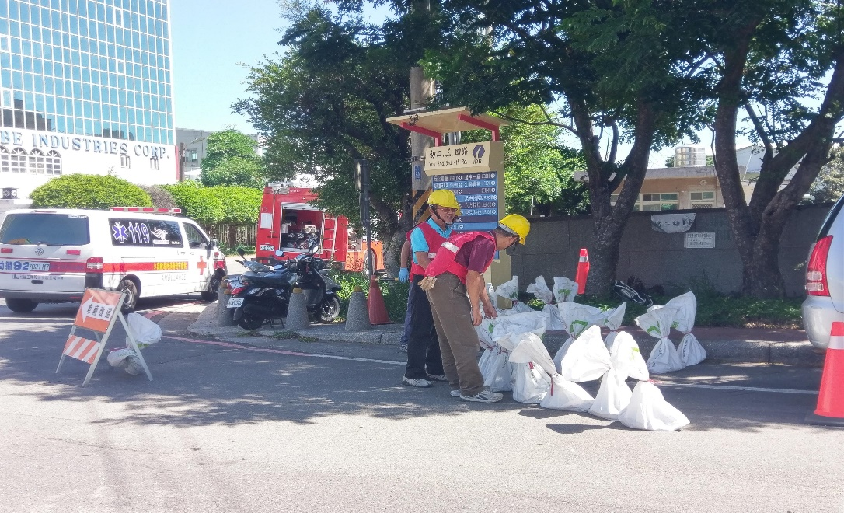
管理/操作
環保組辦理重要工作
項目 |  | 時間 | 備註
5 | 曬乾床污泥收集打包 | 全年度 | 完成100%
6 | 污泥清運處理 | 3/29,6/27 | 管理操作
7 | 前處理設施輔導稽查 | 每月15家次 | 輔導關懷
8 | 辦理消防演練 | 10/8 | 消防廢水截流
9 | 廠商聯接使用證明5年換證事宜 | 全年度 | 完成77%

Slide 11
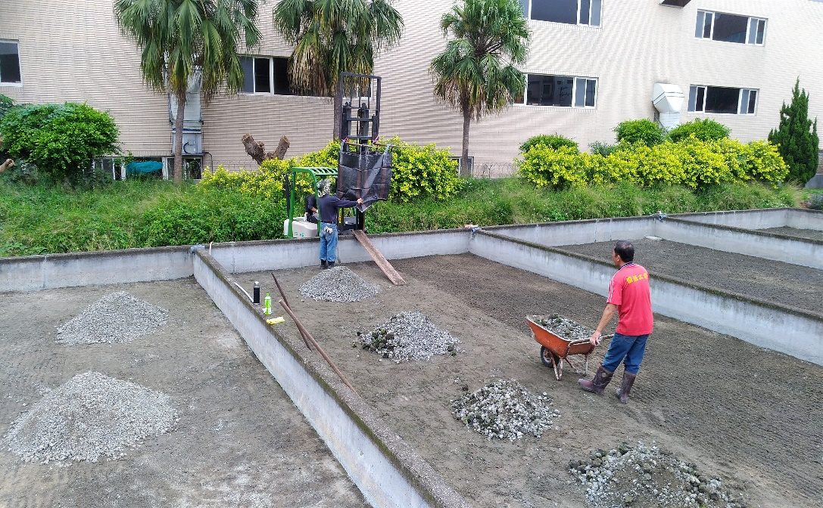
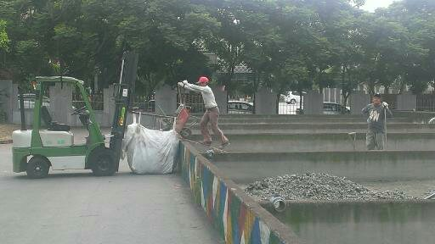
管理/操作
操作參數最佳化
污泥人工打包
>節省藥劑及電力費
>污泥處理
>符合環保法規
項目/平均 | 108年1-10月
電力費(元/月) | 100,548
藥劑費(元/月) | 22,727
單位廢水加藥量 (kg/m³/月) | 0.014
污泥清運量 (噸/月) | 3.12
污泥清運費 (元/月) | 26,230
本廠放流水全年度皆100%符合法規
註：污泥含水率40%↓

Slide 12
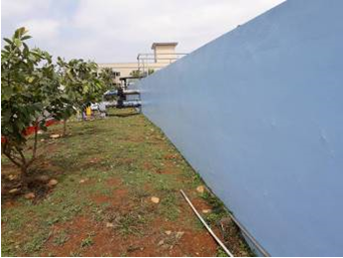
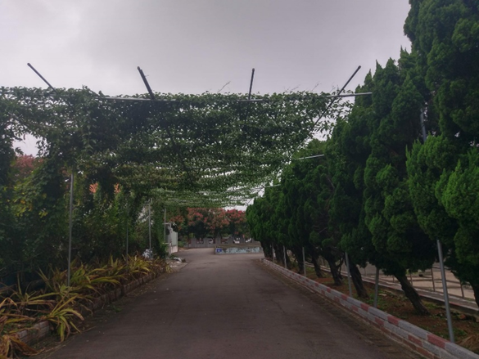
管理/操作
環境再優化
項目 | 說明 | 備註
環境綠美化 | 擴大植栽，廠區大面積綠色覆蓋 | 全年度
單元池體粉刷 | 108年完成全區池體粉刷 | 委外 辦理
綠色廊道建置 | 同仁自主施作 | 107年 完成
最終目標：
►污水廠公園化
►優化良好工作環境
►提供本市各級學校優良環教場域

Slide 13
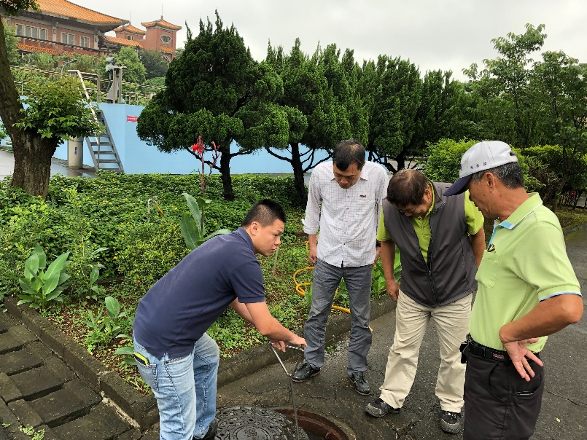
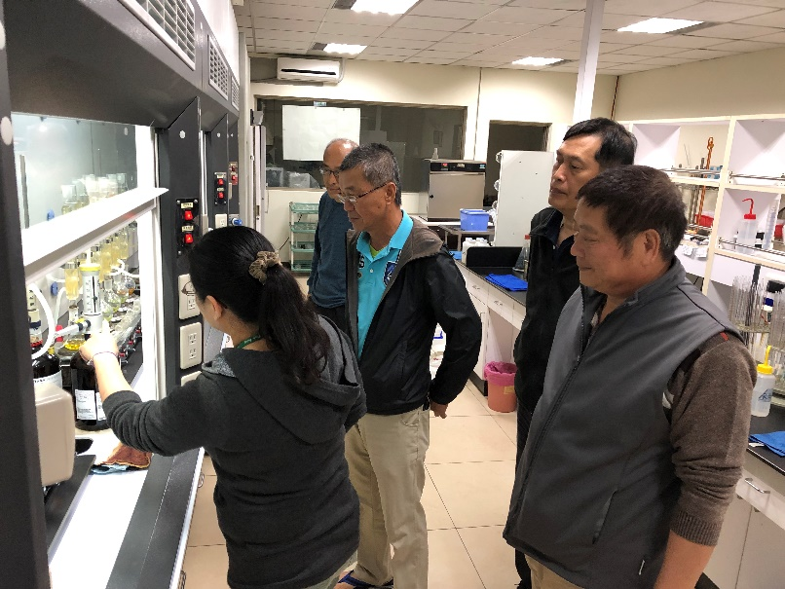
管理/操作
環保組人員教育訓練 (平均13.7小時/人次)

Slide 14
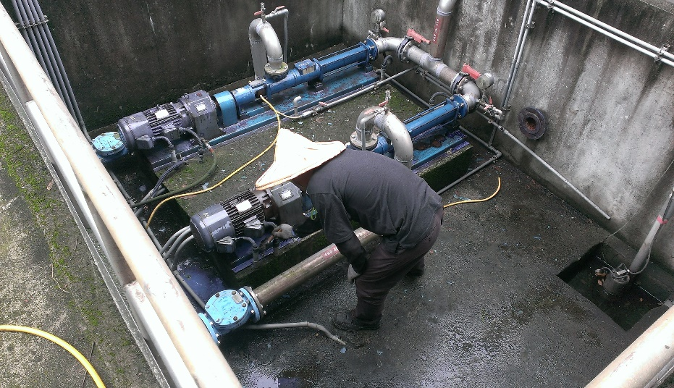
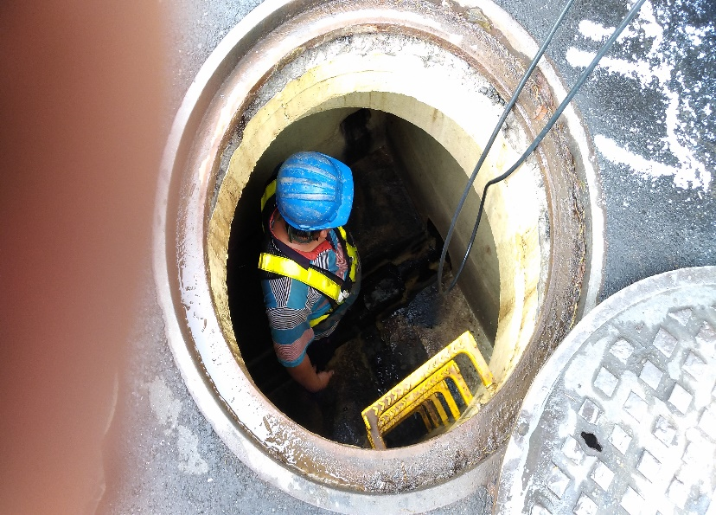
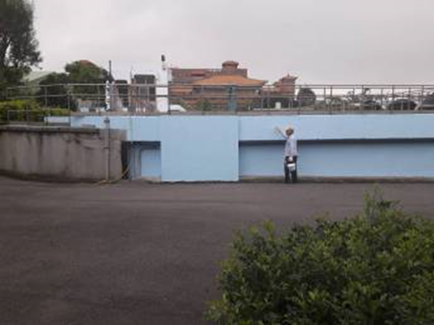
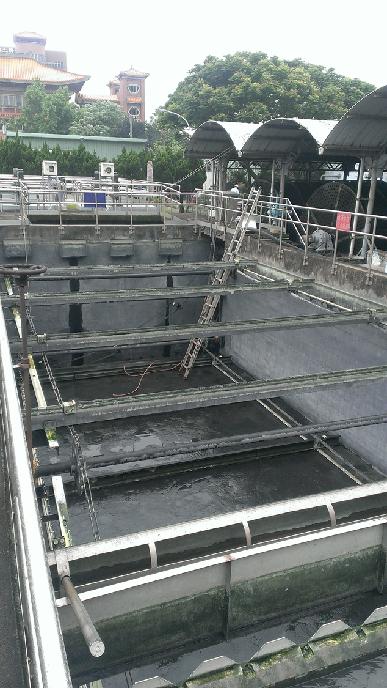
維護/檢驗
定期保養
>機械設備正常使用
>定期維護保養
1.1080504~1080514 污水廠池體粉刷工程
2.1080415~1080730 固定資產採購案
2.1080822~1081028 污水抽水機修理
3.1081111~1081120 二沉池刮泥機檢修
4.1081123 辦理區內污水管線TV檢視

Slide 15
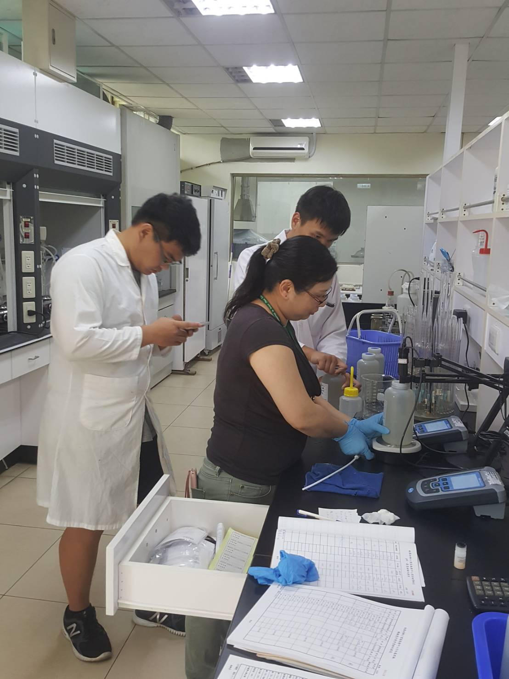
維護/檢驗
>廠內單元及廠商例行採樣檢驗
>ISO/IEC 17025執行及改版作業
>採樣標準作業程序
►化驗室ISO/IEC 17025業於4月完成展延評鑑.
►本廠於採樣時併同氨氮與硝酸鹽氮簡易測試，藉以掌握區內廠商污染來源，以因應110年放流水標準
►本廠內單元氨氮與硝酸鹽氮之自主檢測，執行頻率為每半年一次
►108年8月22日委外檢測放流水氨氮0.07mg/L,
硝酸鹽氮25.9mg/L
►每日放流水水質數據與自動連線監測數據進行比對，如誤差超出規定，則通知廠商進行校正保養

Slide 16
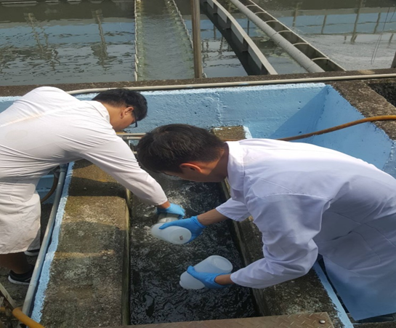
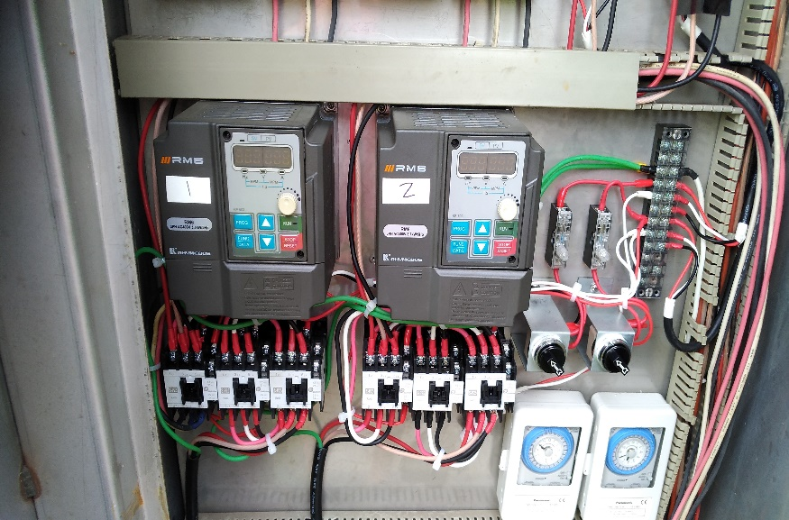
創新/產學
重要工作
項目 |  | 時程 | 執行單位 | 備註
1 | 廢水處理流程中甲基汞的生成與流佈 | 3~11月 | 中央大學 | 完成全部 採樣
2 | 污水處理系統氨氮與硝酸鹽氮濃度產出與操作對策建議計畫 | 3~7月 | 萬能科大 | 已辦理 驗收成果
3 | 污水廠環教場所先期規劃 | 7~11月 | 楊梅高中 | 執行中
4 | 污水廠尖峰期用電移轉離峰期 | 7~11月 | 思納捷公司 | 跨年度 執行中

Slide 17


  專案名稱 未來規劃 成果呈現
中央大學
廢水處理流程中甲基汞的生成與流佈
萬能科大
污水處理系統氨氮與硝酸鹽氮濃度評估與操作對策建議計畫
楊梅高中
污水廠環教場所先期規劃
  未來俟環保署政策配合辦理
  本年底前提供單元檢測數據
  於例行採樣先以試紙檢測水質掌握區內污染源
  業於7/16辦理成果報告驗收會議
  建立污水廠導覽手冊及設立單元解說牌
  本年底前提送相關成果資料

Slide 18
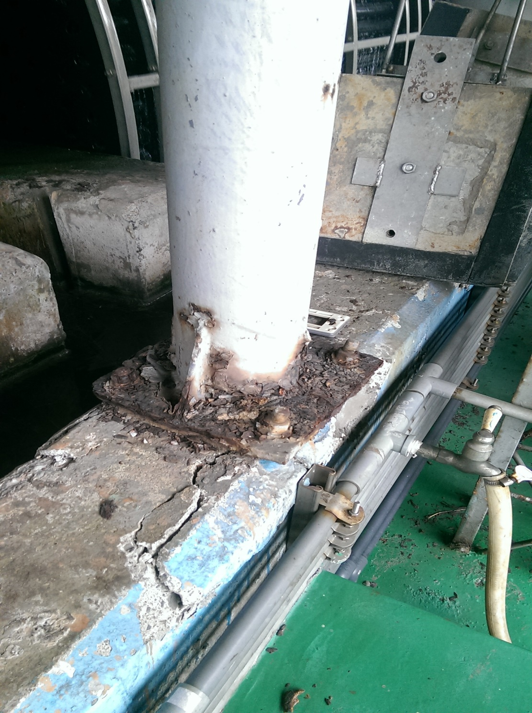
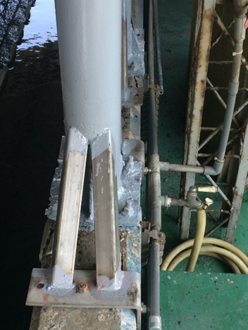
困境/解決
●RBC遮雨棚樑柱腐蝕嚴重
RBC遮雨棚樑柱腐蝕嚴重
結構脆弱無法負荷，恐損毀轉盤及減速機械，最終影響放流水質
1.本案109年預
算已核撥.
2.設計監造標
案文件製作中

Slide 19
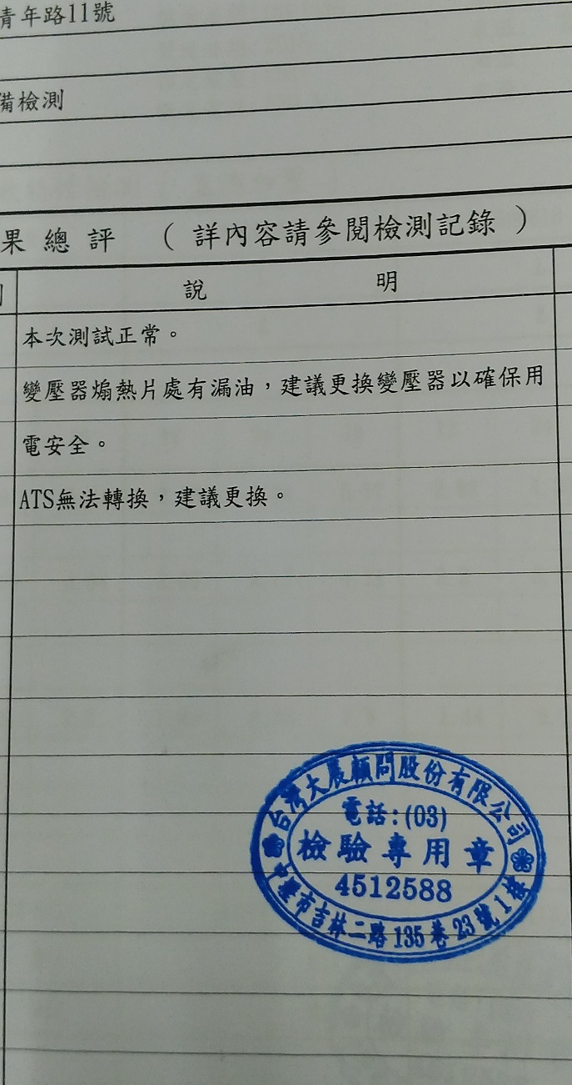
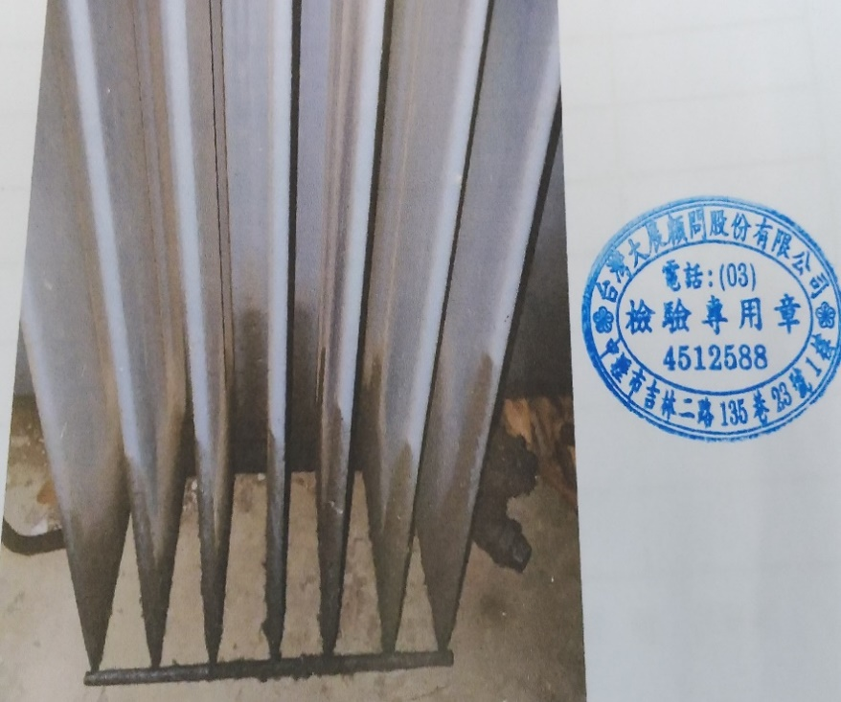
受電及變電設備老舊
困境/解決
變壓器年久漏油
1.變壓器漏油
2.將會影響用電
安全
本案已列入前瞻計畫審核中

Slide 20
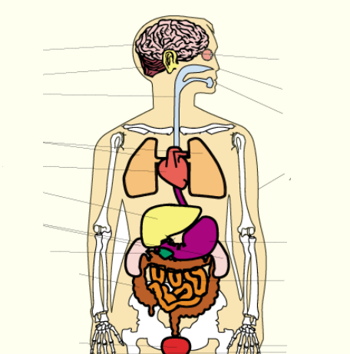
結 語
污水廠擬人圖
前處理
管制
►病從口入（前處理管制確實）
健康的身體/污水廠操作正常，須由源頭做起，只要進口端得宜，減低後續操作單元/器官負荷，則身體健康/放流水符合法規。
►新陳代謝（污泥處理順暢）
只要進水管制得宜，污泥的產生順暢，不會於系統內循環，則整廠體質會很健康。
管理
檢驗
操作
維護
消化
污泥處理

Slide 21
簡報結束
敬請指導

